Slide 1
Муниципальное бюджетное дошкольное образовательное учреждение детский сад комбинированного вида №2 «Чечек» с. Мугур-Аксы
«Монгун-Тайгинский кожуун Республики Тыва»
Интегрированная НОД по познавательному развитию для детей старшего дошкольного возраста
«Наш — арбан (микрорайон) Аржаан»
Воспитатель: Сандык.У.Н.

Slide 2
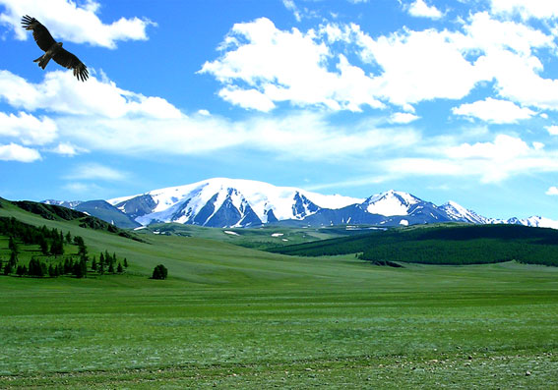
Монгун-Тайга

Slide 3
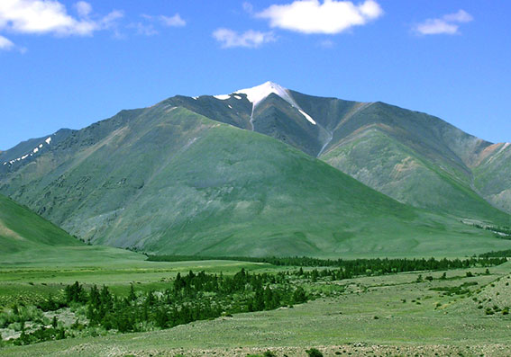
Ак-Баштыг

Slide 4
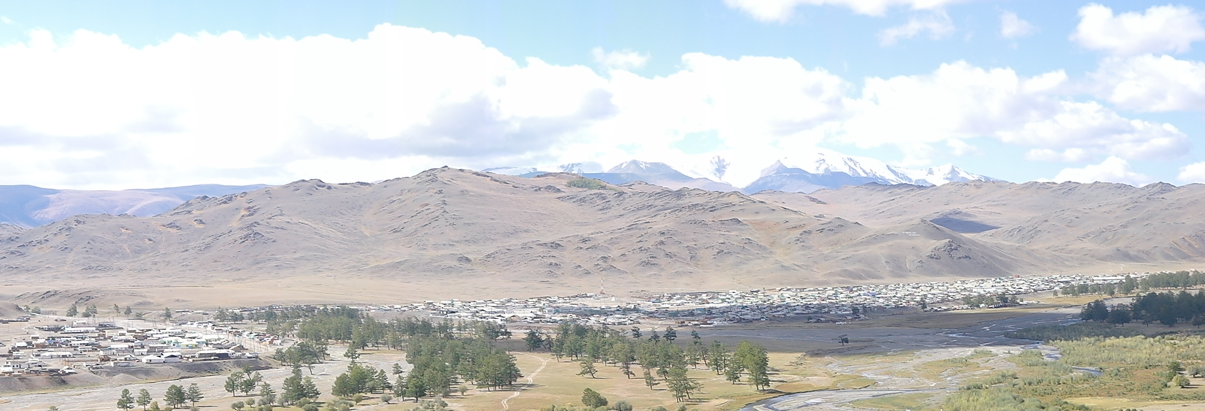
село Мугур-Аксы

Slide 5
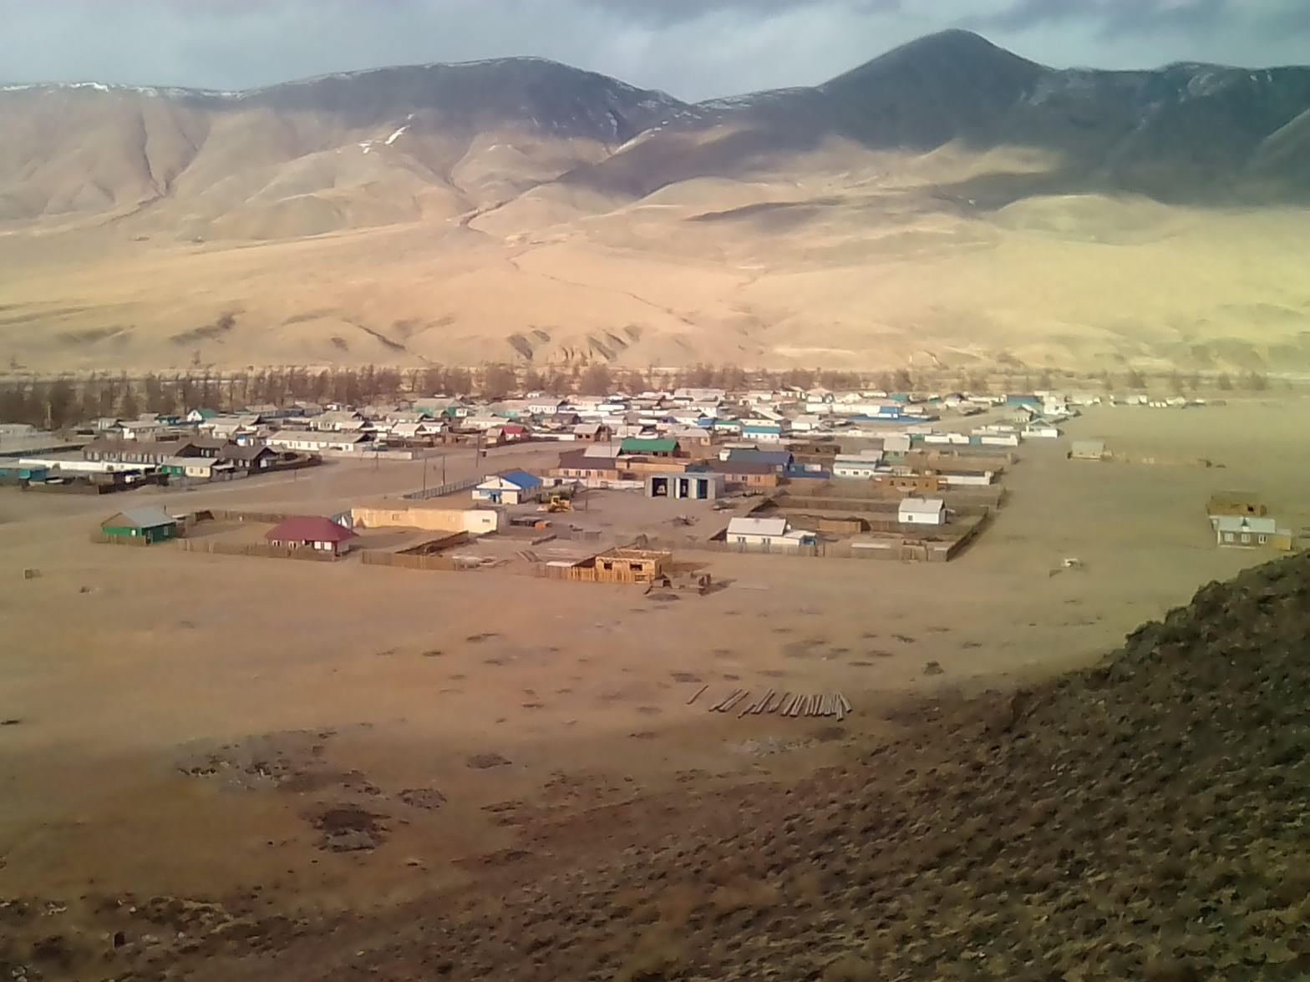
Арбан (микрорайон)- Аржаан

Slide 6
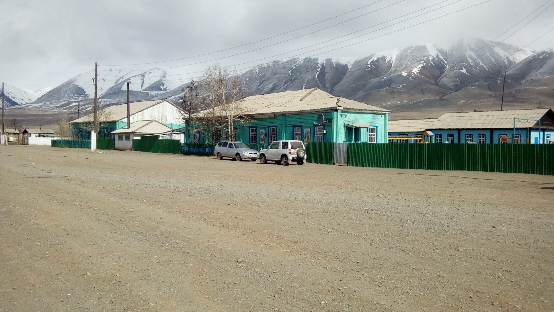
Детский сад «Чечек» на улице Хунан-оол

Slide 7
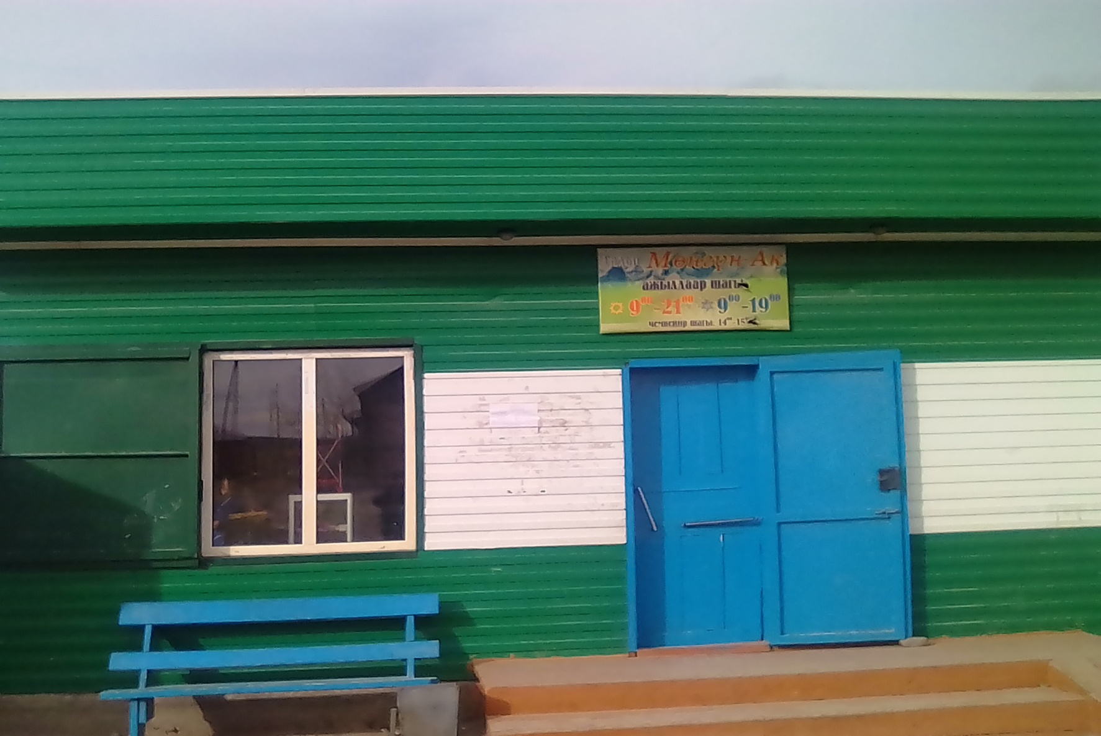
Магазин «Монгун-Ак»

Slide 8
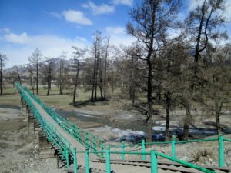
Самый длинный мост в нашем селе

Slide 9
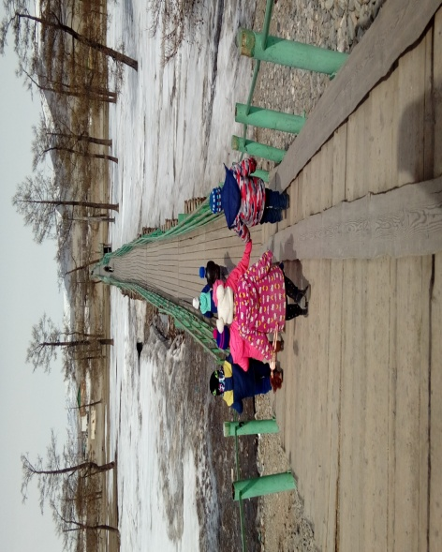

Slide 10
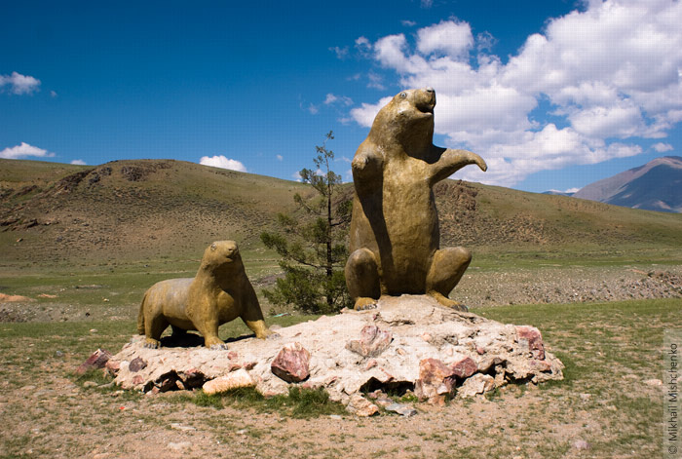
«Тарбаганнар»

Slide 11
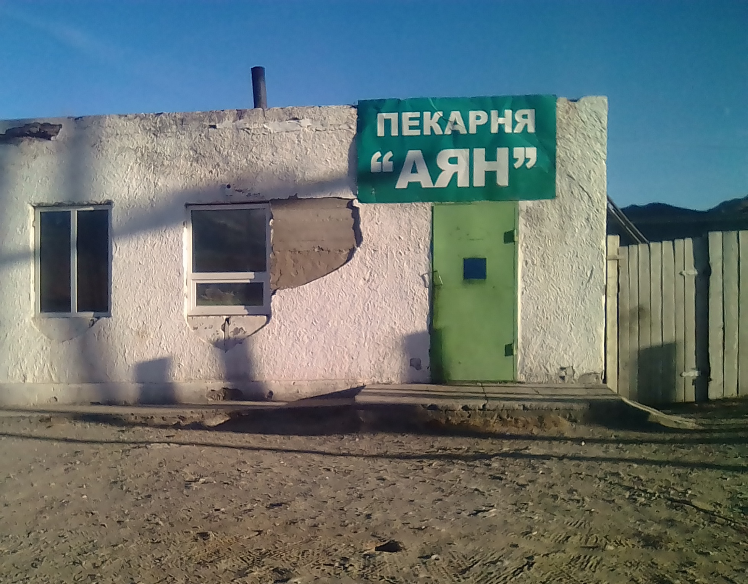

Slide 12
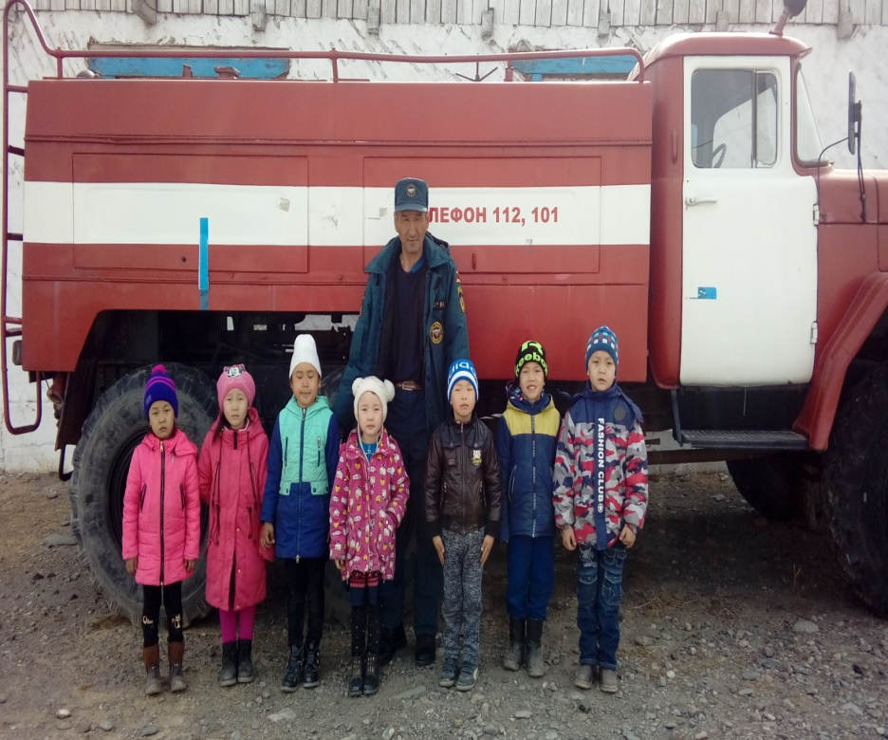
МЧС

Slide 13
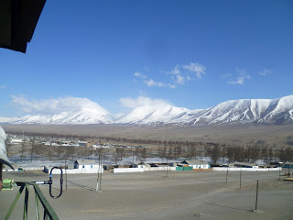
улица Эрик

Slide 14
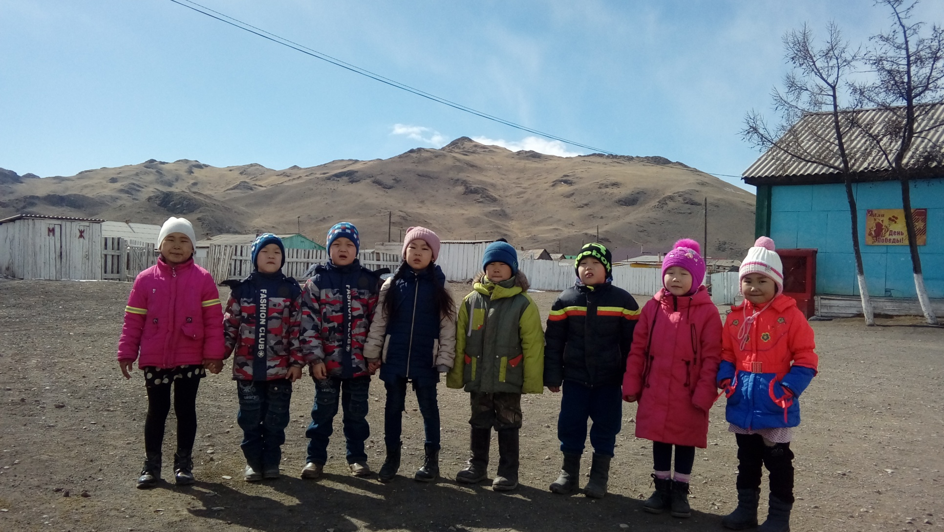
Гора Кара-Даг

Slide 15
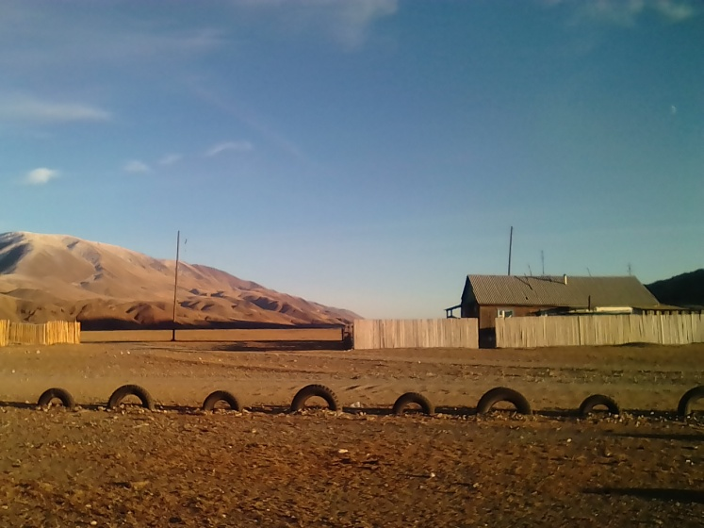
Площадка аэропорта на улице Аэропортная

Slide 16
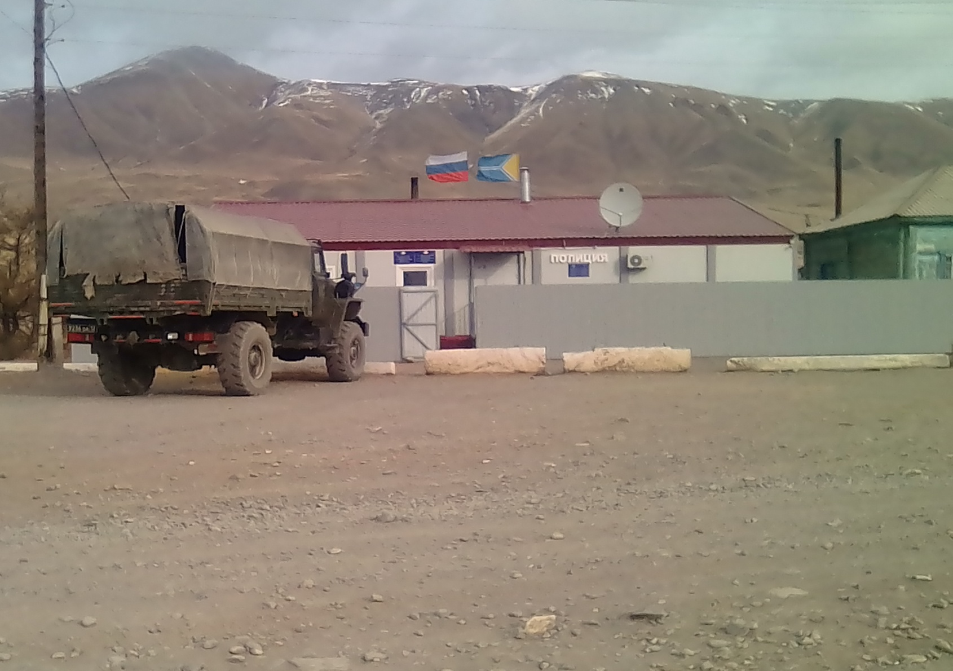
Полиция

Slide 17
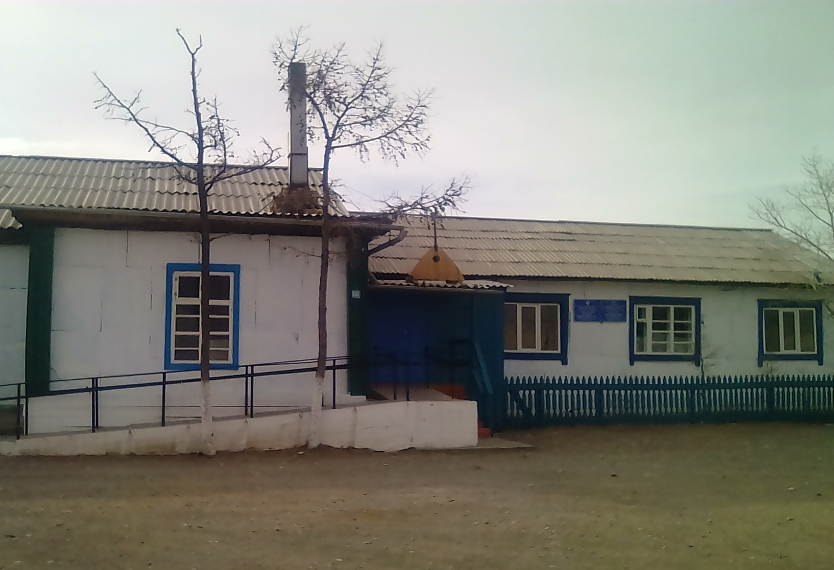
Музыкальная детская школа

